Slide 1
Профессиональный стандарт
"Педагог"

Slide 2
Что такое профстандарт
Профессиональный стандарт –
это характеристика квалификации,
которая необходима работнику
для выполнения определенного вида профессиональной деятельности
(ч. 2 ст. 195.1 ТК РФ)

Slide 3
Каковы цели профстандарта
Повысить мотивацию педагогических работников
к труду и качеству образования
Установить единые
требования к содержанию
и качеству профессиональной педагогической деятельности

Slide 4
Каковы функции профстандарта
1.
2.
3.
4.
Преодолеть технократический подход
в оценке труда педагога
Обеспечить координированный рост свободы
и ответственности педагога за результаты
своего труда
Избавить педагога от выполнения несвойственных функций, отвлекающих
его от выполнения прямых обязанностей
Мотивировать педагога на постоянное повышение квалификации

Slide 5
Когда применяется профстандарт
Руководитель ДОО применяет профстандарт, когда:
формирует кадровую политику
управляет персоналом
организует обучение и аттестацию педагогов
заключает трудовые договоры
разрабатывает должностные инструкции
и устанавливает систему оплаты труда

Slide 6
Характеристика профстандарта
I. Общие сведения
II. Описание трудовых функций, входящих в профстандарт (функциональная карта вида профессиональной деятельности)
III. Характеристика обобщенных трудовых функций

Slide 7
Основные термины
Вид профессиональной деятельности
Обобщенная трудовая функция
Трудовая функция
Трудовое действие
Квалификационный уровень
Квалификация
Компетенция

Slide 8
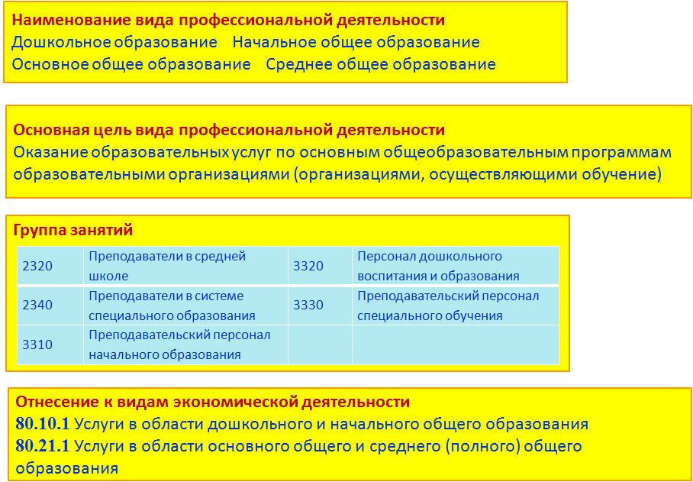
Общие сведения

Slide 9
Описание трудовых функций
Код | Обобщенные трудовые функции | Уровень квалификации | Трудовые функции
 |  |  | наименование | код | подуровень
A | Педагогическая деятельность по проектированию и реализации образовательного процесса в образовательных организациях дошкольного, начального общего, основного общего, среднего общего образования | 6 | Общепедагогическая функция. Обучение | A/01.6 | 6
 |  |  | Воспитательная деятельность | A/02.6 | 6
 |  |  | Развивающая деятельность | A/03.6 | 6

Slide 10
Описание трудовых функций
Код | Обобщенные трудовые функции | Уровень квалификации | Трудовые функции
 |  |  | наименование | код | подуровень
В | Педагогическая деятельность по проектированию и реализации основных общеобразовательных программ | 5–6 | Педагогическая деятельность по реализации программ дошкольного образования | B/01.5 | 5
 |  |  | Педагогическая деятельность по реализации программ начального общего образования | B/02.6 | 6
 |  |  | Педагогическая деятельность по реализации программ основного и среднего общего образования | B/03.6 | 6
 |  |  | Модуль «Предметное обучение. Математика» | B/04.6 | 6
 |  |  | Модуль «Предметное обучение. Русский язык» | B/05.6 | 6

Slide 11
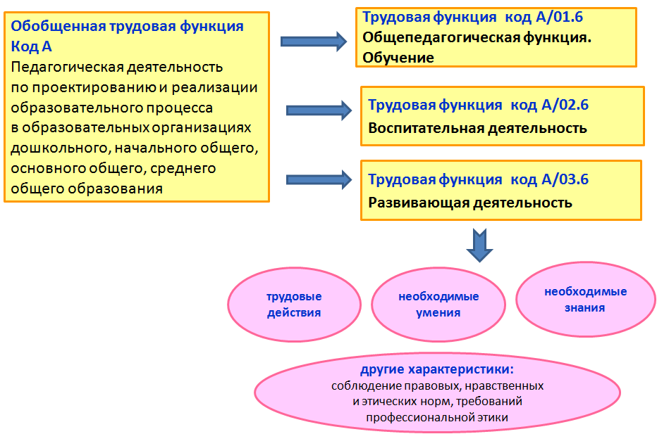
Характеристика обобщенных трудовых функций

Slide 12
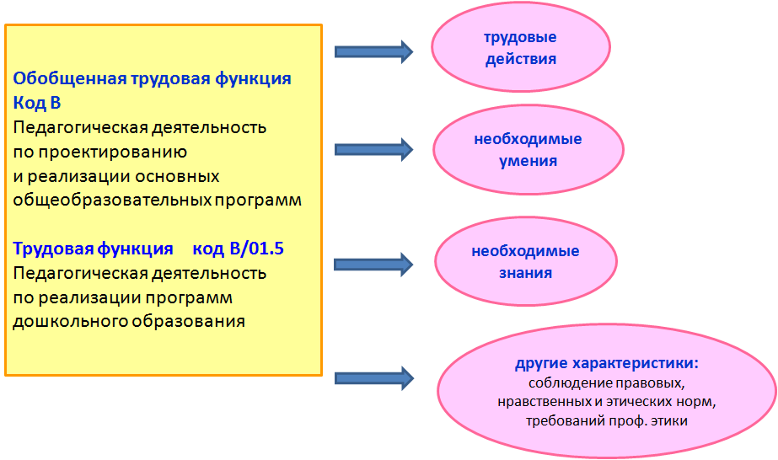
Характеристика обобщенных трудовых функций

Slide 13
Обобщенная трудовая функция
Педагогическая деятельность
по проектированию и реализации ООП
Требования к образованию и обучению | Высшее образование или среднее профессиональное образование в рамках укрупненных групп направлений подготовки высшего образования и специальностей среднего профессионального образования "Образование и педагогические науки" либо высшее образование или среднее профессиональное образование и дополнительное профессиональное образование по направлению деятельности в образовательной организации
Требования к опыту практической работы | Требования к опыту практической работы не предъявляются
Особые условия допуска к работе | К педагогической деятельности не допускаются лица, которые: лишены права заниматься педагогической деятельностью в соответствии с вступившим в законную силу приговором суда; имеют или имели судимость за преступления, состав и виды которых установлены законодательством РФ; признаны недееспособными в установленном федеральным законом порядке; имеют заболевания, предусмотренные установленным перечнем

Slide 14
Сведения о профессиональной деятельности педагога
Вид профессиональной деятельности
Дошкольное образование
Основная цель вида профессиональной деятельности
Оказание образовательных услуг по основным общеобразовательным программам образовательными организациями
Группа занятий
3320 Персонал дошкольного воспитания и образования
Вид экономической деятельности
80.10.1 Услуги в области дошкольного и начального общего образования

Slide 15
Сведения о профессиональной деятельности педагога
Обобщенная трудовая функция
Код А Педагогическая деятельность по проектированию и реализации образовательного процесса в образовательных организациях дошкольного, начального общего, основного общего, среднего общего образования (6 уровень квалификации)
Трудовая функция:
Код A/01.6 Общепедагогическая функция. Обучение
Код A/02.6 Воспитательная деятельность
Код A/03.6 Развивающая деятельность
Код В Педагогическая деятельность по проектированию и реализации основных общеобразовательных программ (5 уровень квалификации)
Трудовая функция:
Код B/01.5 Педагогическая деятельность по реализации программ дошкольного образования

